Slide 1
井字棋之人机博弈
huanghe

Slide 2
目录
零和博弈与井字棋
局面评估与估值函数
博弈树搜索

Slide 3
零和博弈
有限参与者进行有限策略选择的竞争性活动，具有二人零和，全信息和非偶然三个特点
博弈的双方 甲和 乙 轮流采取行动，博弈的结果要么 甲 胜、要么 乙胜、要么平局，不存在双赢的情况
在博弈的过程中，任何一方都了解当前的格局，信息对双方都是公开的
参与博弈的双方在行动前都要根据当前的状态，进行得失分析，选取对自己最为有利而对对方最为不利的对策，参与博弈的双方的决策都是“理智”的行为，不存在失误和碰运气的情况

Slide 4

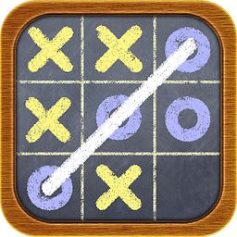
井字棋
井字棋，英文名叫Tic-Tac-Toe，是一种在3*3格子上进行的连珠游戏，由于棋盘一般不画边框，格线排成井字故得名。游戏需要的工具仅为纸和笔，然后由分别代表O和X的两个游戏者轮流在格子里留下标记，任意三个标记形成一条直线，则为获胜

Slide 5
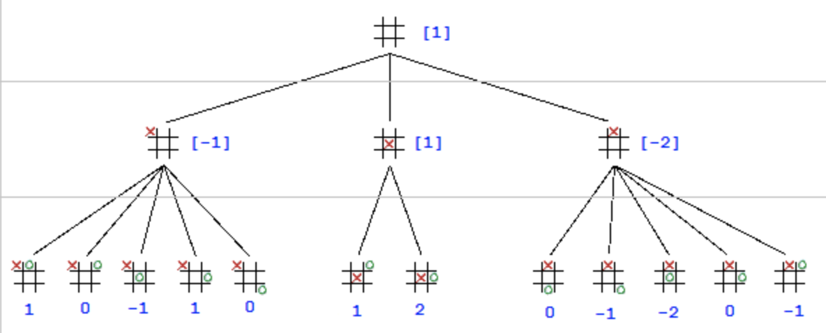
井字棋之博弈树

Slide 6
落子方法
棋类游戏的规则多种多样，有的只能放置棋子，不能移动棋子，有的只能移动已有的棋子，因此走法产生的算法也是多种多样，很难找到通用的算法。井字棋游戏的走法比较简单，就是找个空位置落子，如果有多个空位置的话，就调用搜索算法对这些空位置进行估值，然后选一个估值最高的位置落子。

Slide 7
博弈过程
任何一方都希望自己取得胜利，如果甲当前有多个行动方案可供选择时，他总是挑选对自己最为有利同时对对方最为不利的那个行动方案；反之，对乙来说也是同样的策略
站在甲的立场上，会发现甲所选择的行动方案之间是或关系，因为选择权在甲手中，他可以选择这个行动方案，也可以选择另一个行动方案
如果乙也有若干个可供选择的行动方案，那么对甲来说，乙的这些行动方案之间是与关系，乙可以选择这些方案中的任何一个，甲必须考虑对自己最不利的情况

Slide 8
影响AI水平的因素
在相同时间内能搜索的博弈树深度。体现程序员的代码设计水平和优化能力，和人类棋手下棋一样，棋类 AI 在博弈的时候，能多考虑一步就有多一步的优势。
对棋盘局面的评价算法。决定棋类 AI“智商”的关键因素，如果评价算法能准确地反映棋局的状态，将对落子的判断提供更准确的依据。

Slide 9
局面估值与估值函数
对于大多数棋类游戏来说，通过完整搜索博弈树直到叶子节点确定落子的方法是不现实的，因为当前阶段计算机的计算能力和存储空间都不足以支撑这种实现方式。
在计算机还不能完整搜索博弈树的现阶段，棋类游戏的 AI 设计通常是根据计算能力设定博弈树搜索深度，在达到搜索深度的时候，对局面进行评估，判断该局面对自己是否有利以及有利的程度。如果在某个位置落子，最后能给自己带来最有利的局面，那么就选择这个位置落子。

Slide 10
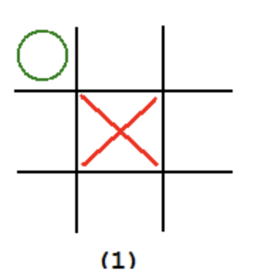
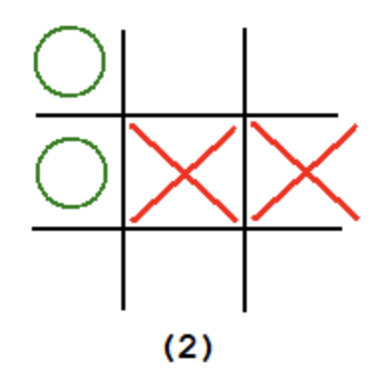
评估棋局的重要因素-空行数
棋子占据的空行数，指的是棋子所在的行、列或斜线方向上只有己方的棋子或空格子的行（列、斜线）数 ＋ 全是空格的行（列、斜线）数。
对于一个井字棋的棋局，每个玩家的棋子占据的空行越多，就说明该玩家有更大的可能性凑成三子一线的结果，因此空行数是井字棋游戏估值函数评估棋局的一个重要因素。

Slide 11
评估棋局的重要因素-双连子
在一行（列、斜线）上有两个己方的棋子而没有对方棋子的情况。
对于双连子，如果对手不堵的话，下一手直接就赢了，因此，在某些情况下，一方棋子占据的空行数多并不一定说明局面占优势。
对于双连子应该给予更高的估值，以体现出对空行数的估值优势，那么对于具体的算法而言，怎么提高这种估值优势呢？我们给空行数定义评价值是 1，对于一个玩家来说，如果一个棋局比另一个棋局的空行数多一个，则估值也相应多 1。对于双连子，我们给予一定倍数的评价值放大，对于井字棋游戏来说，给予 10 倍的估值加倍，就足以使其傲视空行数，因为一个井字棋的空行数怎么也不会超过 10。

Slide 12
评估棋局的重要因素-三子连线
如果玩家的棋子出现三子连线，则说明这是当前玩家必赢的局面。
相反，如果对手的棋子出现三子连线，则说明这是当前玩家必输的局面。
对于玩家必赢的局面，要给予一个足够高的奖励评价分，使得这个局面能从众多优势局面中“脱颖而出”。
当然，对于一个必输的局面，要给一个足够低的“惩罚”评价分，使得这个局面无论如何都不会被选择。

Slide 13
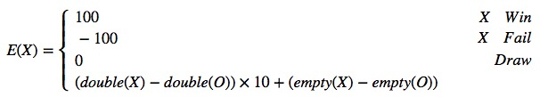
估值函数
对于执 X 棋子的一方来说

Slide 14
博弈树构建
博弈树是一棵或与树。
博弈树的选择，是站在不同的立场上的选择，甲选还是乙选，结果是不一样的。
博弈树的节点对应于某一个棋局，其分支表示走一步棋。博弈树的根节点对应于开始位置，其叶子节点表示博弈到此结束，结果已定。
参与博弈的双方在对抗或博弈的过程中会遇到各种状态和移动的选择，博弈双方交替选择，每一次选择都会产生一个新的棋局状态。
假设两个棋手甲和乙正在一个棋盘上进行博弈，甲每选择一个决策方案就会触发产生一个新状态，乙也同样，最终这些状态就会形成一个状态树。

Slide 15
博弈树特点
博弈的初始棋局是博弈树的根节点。
在博弈树中，“或”节点和“与”节点是逐层交替出现的，自己一方扩展的节点之前是“或”关系，对方扩展节点之前是“与”关系，双方轮流地扩展节点。
博弈树的根就是搜索开始时的棋盘状态，每一个子节点就是 甲 的每一种决策方案可能产生的棋盘状态（局面），而这些子节点的子节点则是 乙 的每一种决策方案可能产生的棋盘状态（各层相互间隔）。这棵树的叶子节点就是最终结局，结果无非三种：甲 胜利、乙 胜利或者平局。

Slide 16
极大极小值 搜索算法
假如 MAX 和 MIN 两个人在下棋，MAX 会对所有自己可能的落子后产生的局面进行评估，选择评估值最大的局面作为自己落子的选择。
然后该 MIN 落子，MIN 当然也会选择对自己最有利的局面。
这就是双方的博弈，即总是选择最小化对手的最大利益（令对手的最大利益最小化）的落子方法。
作为一种博弈搜索算法，“极大极小值”搜索算法的名字就由此而来。

Slide 17
极大极小博弈树
这棵树的根（第 0 层）是搜索的开始状态。
树的第 1 层节点是 MAX 的选择节点，这一层的节点 MAX 将选择对自己最有利的评估最大值，称为极大值节点。
树的第 2 层节点是 MIN 选择节点，这一层的节点 MAX 将选择对自己最不利的评估最小值，因为这一层是对 MIN 落子后的局面进行评估，站在 MIN 的立场进行选择，所以这一层的节点又被称为极小值节点。
极大值节点和极小值节点交错出现在每一层，直到最后一层的叶子节点对棋局进行评估。

Slide 18
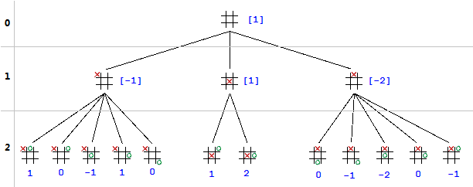
极大极小博弈树示意图

Slide 19
极大极小博弈树节点估值
第 1 层是极大值节点，三种落子位置得到的评估值分别是 −1、1 和 −2，MAX 会选择评估值最大的节点，也就是落子在中间位置的局面，这个局面的估值是 1。
那么这一层的评估值是怎么得到的呢？那就是根据第 2 层的评估值进行选择，第 2 层是极小值节点，MAX 会选择对自己最不利的局面，也就是说，MAX 对每个分支都会选择评估最小的值作为第 1 层节点的估值。
对于第一个分支，MAX 选择 −1作为评估值，对于第二个分支，MAX 选择 1 作为评估值，对于第三个分支，MAX 选择 −2 作为评估值，这就是第 1 层三个局面评估值的由来。

Slide 20
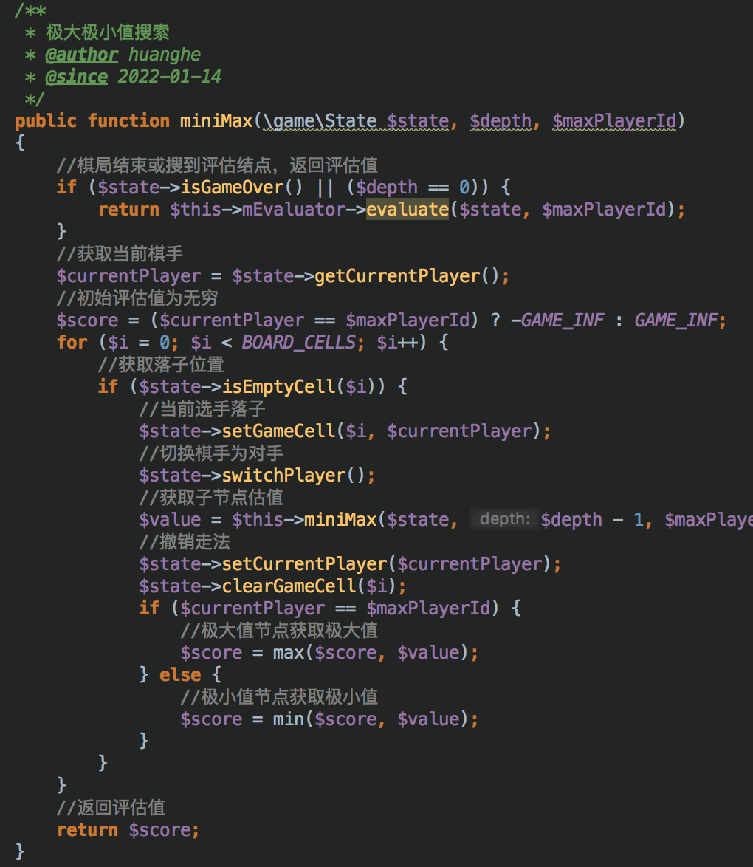
极大极小值 搜索算法的伪代码
完整代码

Slide 21
负极大值 搜索算法
博弈树的搜索是一个递归的过程，“极大极小值”算法在递归搜索的过程中需要在每一步区分当前评估的是极大值节点还是极小值节点。
1975 年 Knuth 和 Moore 提出了一种消除 MAX 结点和 MIN 结点区别的简化的“极大极小值”算法，称为“负极大值（Negamax）”算法，该算法的理论基础是：max(a,b) = −min(−a, −b)
简单地将递归函数 MiniMax() 返回值取负再返回，就可以将所有的 MIN 结点都转化为 MAX 结点，对每个结点的搜索都尝试让结点值最大，这样就将每一步递归搜索过程都统一起来。

Slide 22
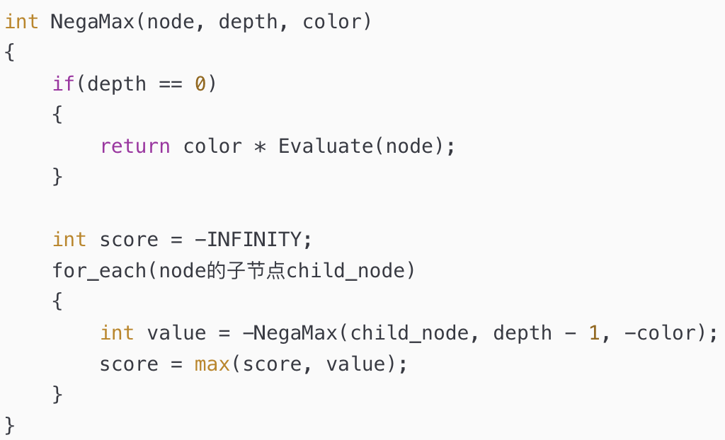
负极大值 搜索算法的伪代码
完整代码

Slide 23
极大极小值 搜索算法的弊端
博弈树搜索算法很简单，但是需要搜索的状态是相当多的。
以简单的井字棋（Tic—Tac—Toe）游戏为例，当设定搜索深度是 9 时，不带任何优化的“极大极小值”搜索算法确定第一个落子时需要搜索 9*8*7*6*5*4*3*2*1= 362880 个状态.
如果是五子棋这样的棋类游戏，搜索的状态数会是天文数字，因此需要一些优化方法对简单搜索算法进行优化。
“剪枝”是搜索算法中常见的优化方法，通过减除一些明显不可能得到正确解的状态，避免对这些状态的搜索，可以提高搜索算法的效率。

Slide 24
α-β 剪枝算法
维护一个搜索的极大极小值窗口：[α,β]。
α 表示在搜索进行到当前状态时，博弈的 MAX 一方所追寻的最大值（也就是 MAX 最好的情况）。在每一步的搜索中，如果 MAX 所获得的极大值比 α 大，则更新 α 值（用这个最大值代替 α），也就是提高 α 这个下限。
β 表示在搜索进行到当前状态时，博弈的 MIN 一方所追寻的最小值（也就是 MIN 的最坏的情况）。在每一步的搜索中，如果 MIN 所获得的极小值比 β 小，则更新 β 值（用这个最小值代替 β），也就是降低 β 这个上限。
当某个节点的 α≥β 时，说明该节点的所有子节点的评估值既不会对 MAX 更有利，也不会对 MIN 更有利，也就是对 MAX 和 MIN 的选择不会产生任何影响，因此就没有必要再搜索这个节点以及其所有子节点了。

Slide 25
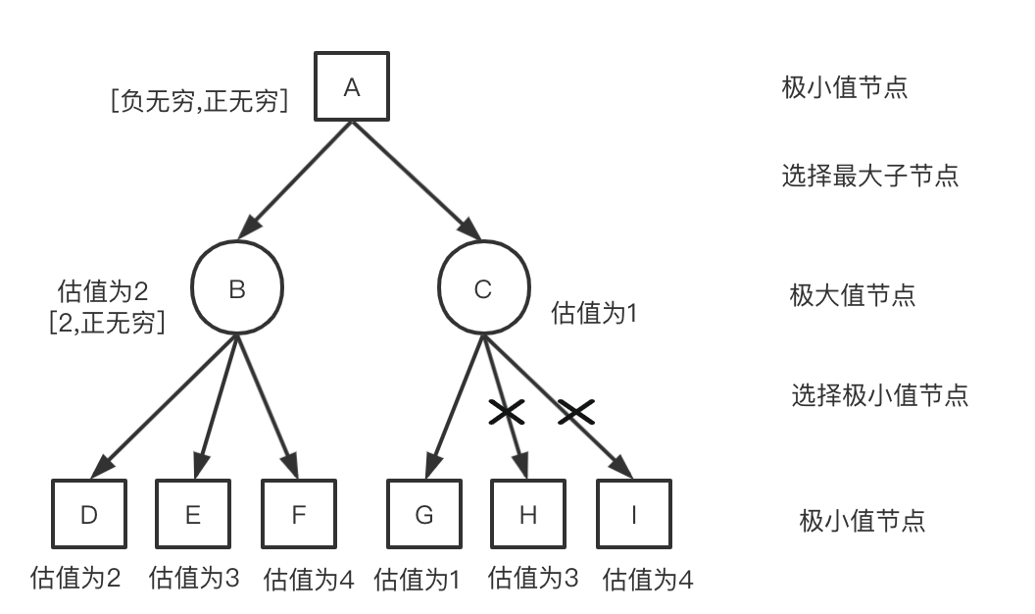
α-β剪枝算法-极小值节点的α剪枝

Slide 26
极小值节点的α剪枝
极小值节点 A 搜索博弈树时会从两个极大值节点 B 和 C 中选择评估值最大的一个节点，而 B 和 C 节点则会从自己的子节点中（极小值节点）选择评估值最小的一个节点。
假设已经对 B 节点完成了搜索，B 的四个子节点 D、E、F、G 中最小值是 2，则可知 B 节点的准确估值是 2，此时更新 α 的值为 2。
接下来开始搜索 C 节点的子节点 H、I 和 J，如果 H 节点的估值是 1，则说明 C 节点的评估值一定不会超过 1（因为 C 总是选择 H、I、J 节点中的最小值），也就是说，C 节点的评估值一定不会比 B 节点的评估值更大，此时就可以终止对 C 节点的搜索，此过程就称之为“α 剪枝”。

Slide 27
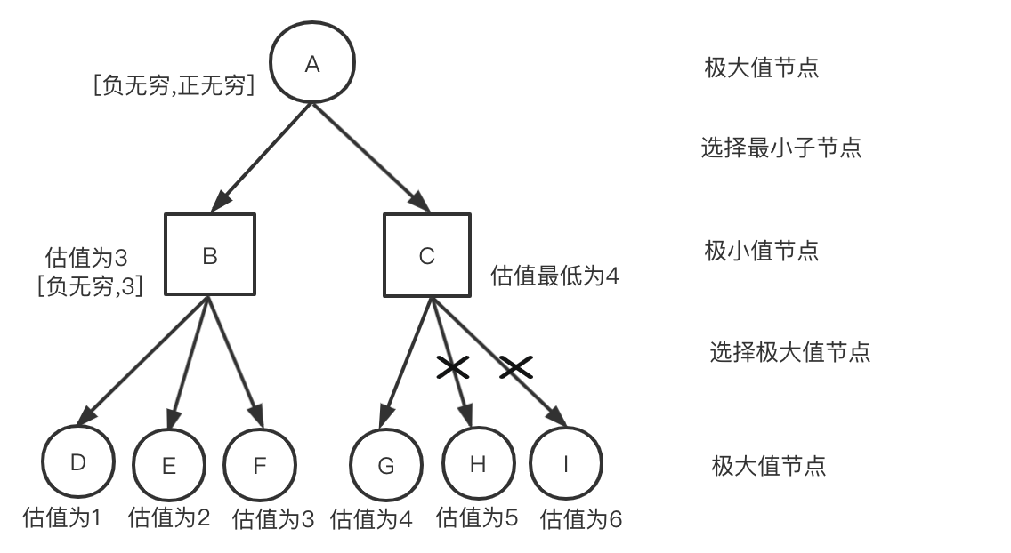
α-β剪枝算法-极大值节点的β剪枝

Slide 28
极大值节点的β剪枝
极大值节点 A 搜索博弈树时会从两个极小值节点 B 和 C 中选择评估值最小的一个节点，而 B 和 C 节点则会从自己的子节点（极大值节点）中选择评估值最大的一个节点。
假设已经对 B 节点完成了搜索，B 的四个子节点 D、E、F、G 中最大值是 3，则可知 B 节点的准确估值是 3，此时更新 β 的值为 3。
现在开始搜索 C 节点的子节点 H、I 和 J，如果 H 节点的估值是 4，则 C 节点的值一定不会小于 4（因为 C 总是选择 H、I、J 节点中的最大值），也就是说，C 节点的值一定不会比 B 节点更小，因此可以终止 C 节点的搜索，此过程就称之为“β 剪枝”。

Slide 29
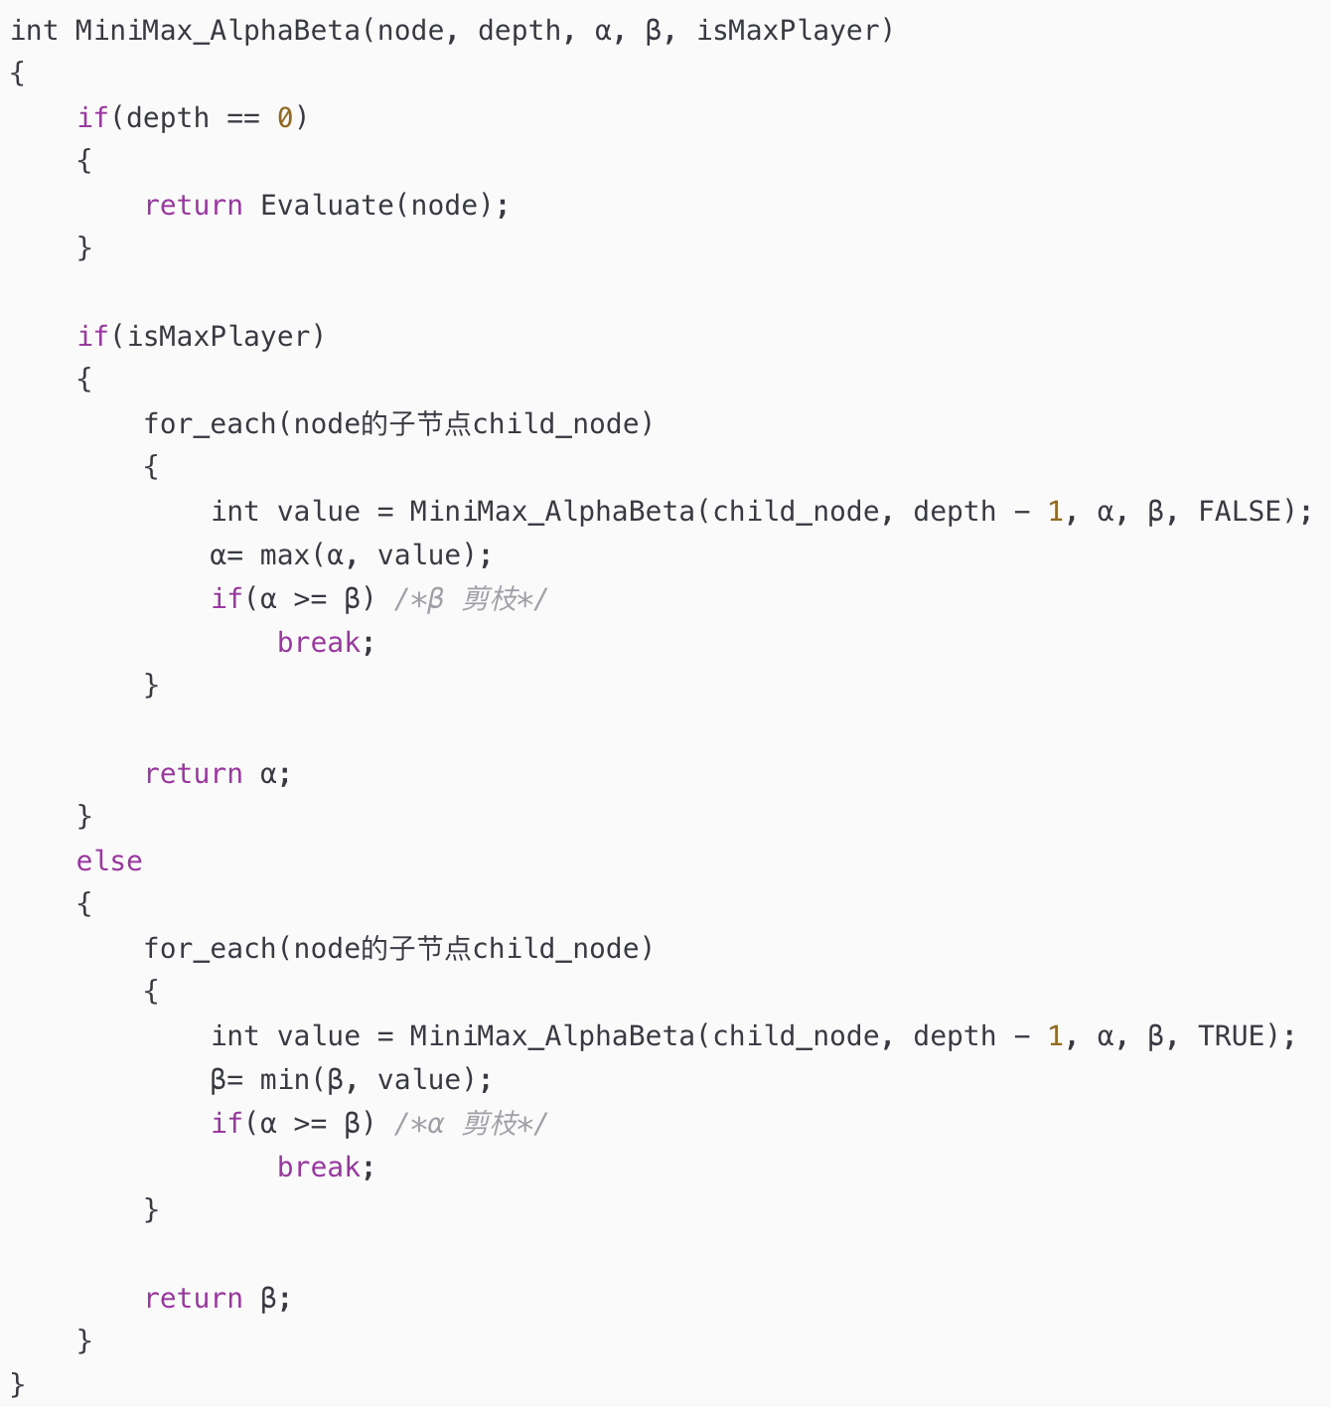
α-β剪枝算法的伪代码
完整代码

Slide 30
进一步优化
尽早执行估值高的走法，比如二连子或三连子走法，触发剪枝
缓存相同局面的精确估值，避免重复搜索
采用开局库，节省开局阶段搜索时间。
井字棋全攻略，先手胜率结论详解，九宫格内玄机妙藏
https://www.bilibili.com/video/BV1A7411z7u3?t=79.7

Slide 31
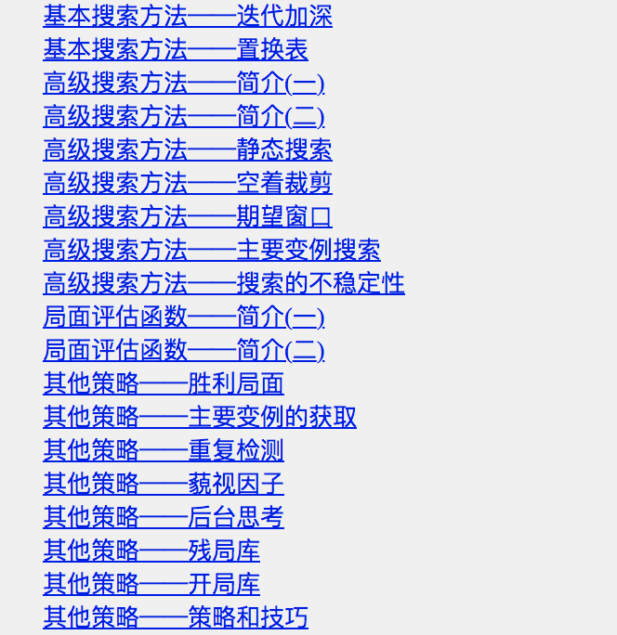
深入学习
象棋百科全书 https://www.xqbase.com/computer.htm

Slide 32


推荐书籍-算法的乐趣

Slide 33
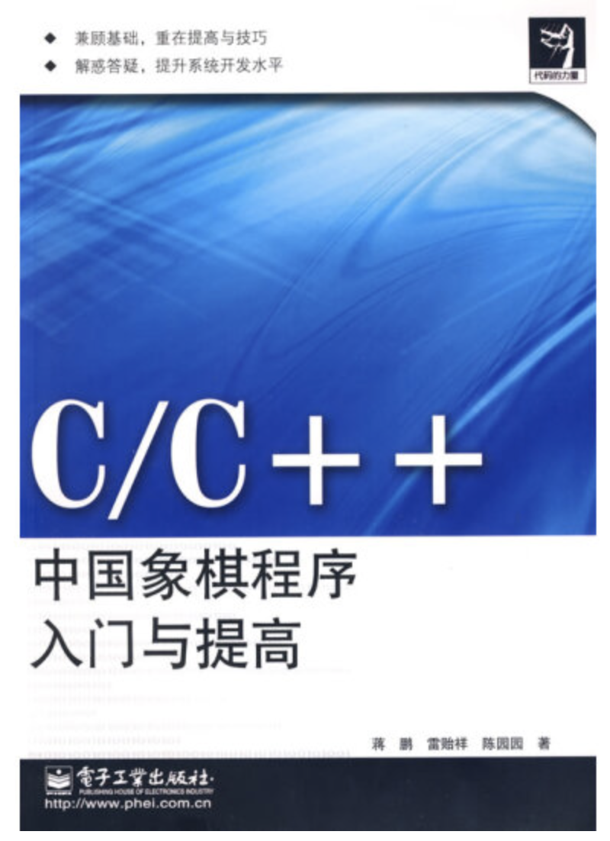

推荐书籍-中国象棋程序入门与提高

Slide 34
Thanks~~

